Slide 1
第12课 辽宋夏金元的文化

Slide 2
一、儒学的复兴
儒家思想的演变
春秋
战国
秦朝
西汉武帝
应运而生
蔚然大宗
遭到打击
正统思想
魏晋南北朝
隋唐
宋明
面临挑战
新发展
新体系—理学
明清之际
批判继承，构建起具有时代特色的
新思想体系

Slide 3
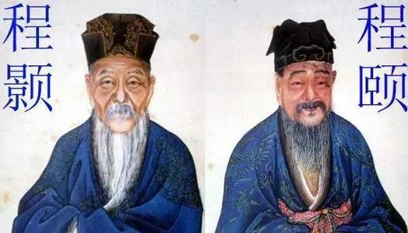
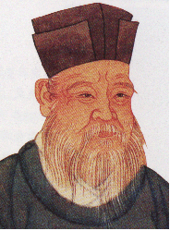
一、儒学的复兴
背景：从三国到五代，以阐释经书字句为主的儒家学说日益僵化，社会影响总体来说不及佛教和道教
兴起：从北宋中期起，一批学者掀起了儒学复兴运动
晦涩难懂
通俗易懂
朱熹

Slide 4
主张：他们力图挖掘儒家经书的思想内涵，强调学术为现实服务，特别是希望充分发挥儒学在强化社会伦理道德秩序、树立基本价值观方面的作用
积极入世
心怀天下
三纲五常
以礼治国
忠君爱国
维护统治

Slide 5
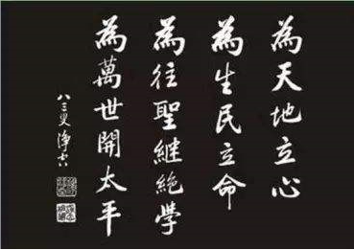
横渠四句

Slide 6
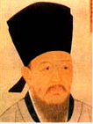
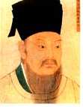
程朱理学
程颢
程颐
朱熹
“程朱理学”一词的由来： 程颢、程颐对理学的发展作出了突出贡献。南宋朱熹继承二程思想，并成为集大成者。所以将其通称为“程朱理学”。

Slide 7
理学
宇宙观：
人生观：
方法论：
“理”是世界的本源
三纲五常
“存天理，灭人欲”。即通过道德修养克服过度的欲望，最终实现对“天理”的充分体验，从而达到“圣人”的精神境界
主张要通过“格物致知”的方法，把握“理”。

Slide 8
讨论一：理学是否属于儒学？
属于，理学是儒学的新发展
讨论二：理学的哪些主张体现了道教和佛教的影响
道→理
忍耐顺从，消灭欲望→存天理，灭人欲
讨论三：“格物致知”是什么意思，对读书人有什么作用
探究事物原理，从而获得知识
洗脑

Slide 9
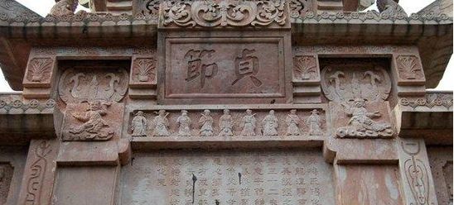
理
客观唯心主义
用“三纲五常”维系专制统治，强调尊卑等级观念；压制和扼杀人的自然欲求。

Slide 10
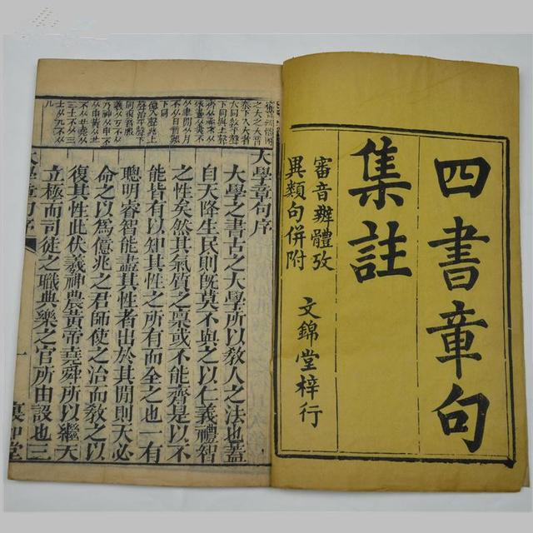
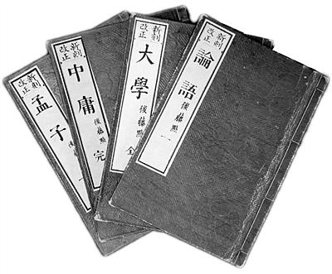
儒学教育
南宋以后成为官方正统哲学，在历史上产生深远影响。

Slide 11
二、文学艺术
一、文学
1.宋词
（1）概况：唐代已经出现，五代到两宋得到发展，宋
代成为主要的文学形式之一
一种新体诗歌，句子长短不一，也称长短句，便于歌唱
永遇乐
念奴娇
卜算子
词的特点
依据乐谱的要求，有一定的格式，叫做词牌
（2）特点
北宋前，内容大多是描写女性伤离怨别的心境或花前月下的景色
内容变化
从北宋开始，变化较大，风格多样，内容广泛

Slide 12
宋词
二、文学艺术
宋词两流派：
豪放派：词人以北宋的苏轼和南宋的辛弃疾为代表，风格豪放激愤，气势雄伟，内容以记事、说理为主，表达内心感慨。
婉约派：词人代表是北宋的柳永和两宋之际的李清照，其风格委婉含蓄，细腻感人，内容以咏叹个人身世、写景抒情为主。

Slide 13
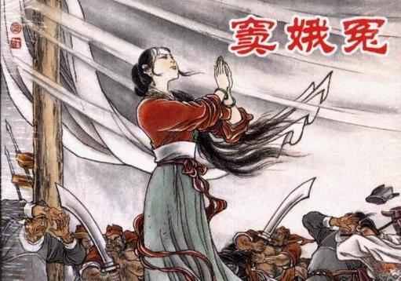
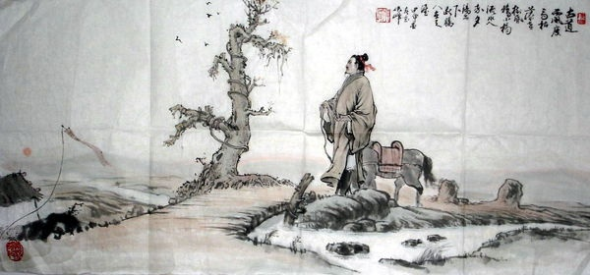
元 曲
（1）内容：元曲包括散曲、杂剧等
（2）特点：杂剧把音乐、歌舞、动作、念白融合在一起，成为一种综合性的艺术
关汉卿
王实甫

Slide 14
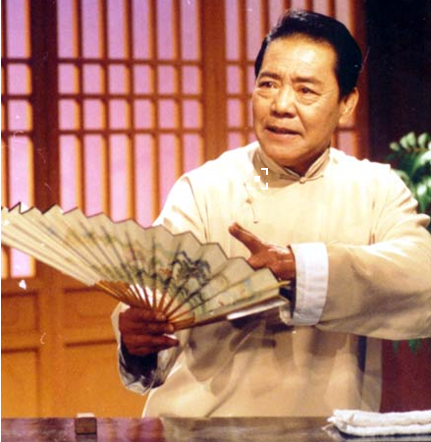
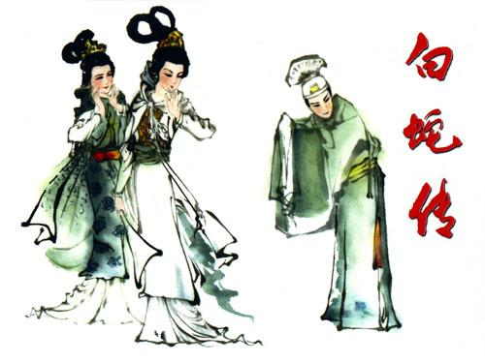
宋元城市中，说书演出非常盛行。说书底本称为话本，实际上就是早期的白话小说。

Slide 15
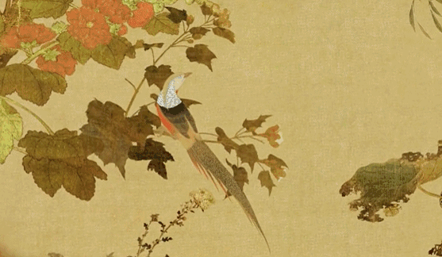
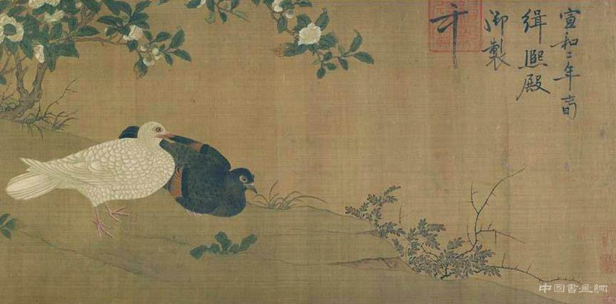
书法
宋元两朝，书法名家辈出，与唐朝相比更加追求个性，不拘法度。
山水画
写意画

Slide 16
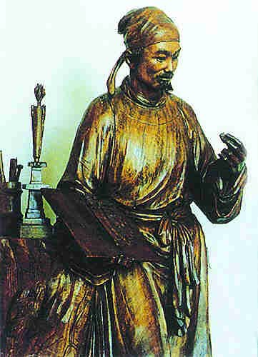
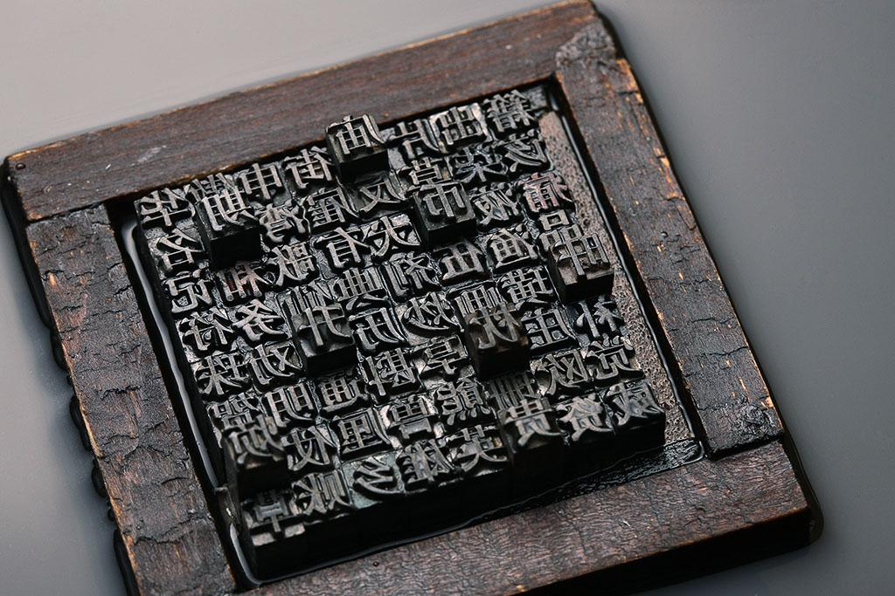
活字印刷术
（1）发明者：北宋时的匠人毕昇
泥活字版

Slide 17
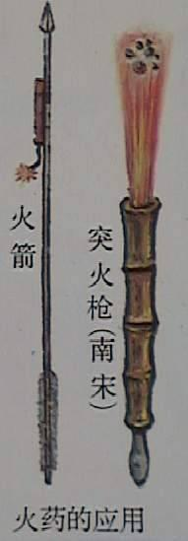
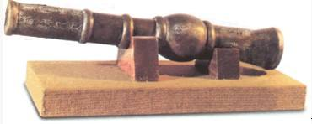
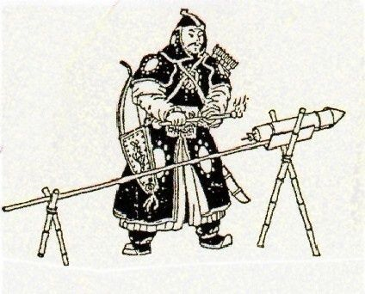
南宋突火枪
元代火铳
唐 火箭
燃烧型火器→→→→→爆炸型火器、管型射击火器

Slide 18
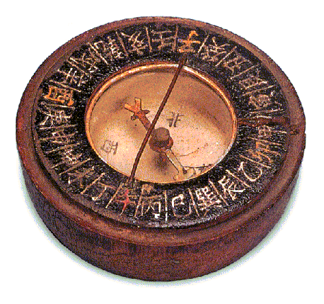
罗盘：北宋时期，人们把带有磁性的钢针安置在刻有度数的盘中，就制成了罗盘
舟师识地理，夜则观星，昼则观日，阴晦则观指南针。
——北宋《萍洲可谈》
指南针：北宋末年，中国的海船上开始使用指南针

Slide 19
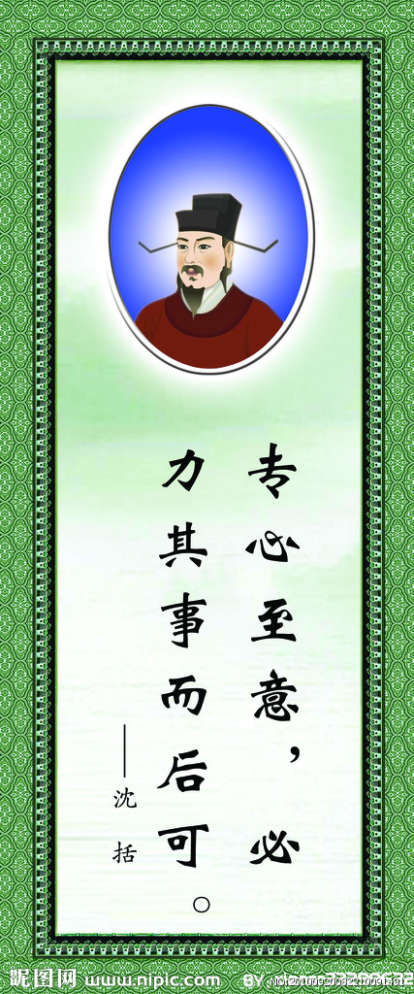
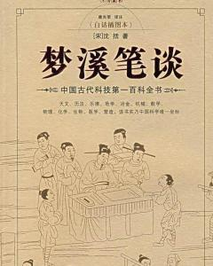
沈括：《梦溪笔谈》，是一部涉及古代中国自然科学、工艺技术及社会历史现象的综合性笔记体著作。

Slide 20
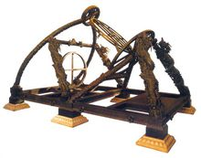
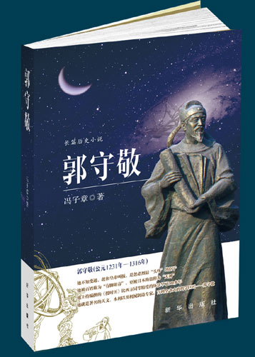
郭守敬最重要的业绩是设计和监制多种天文观测仪器，主持全国范围的天文测量，编定新的历法《授时历》，其中测定的数据在当时世界上大为领先。

Slide 21
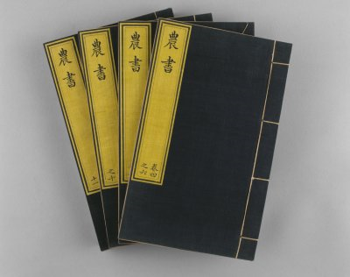
王祯
《农书》

Slide 22
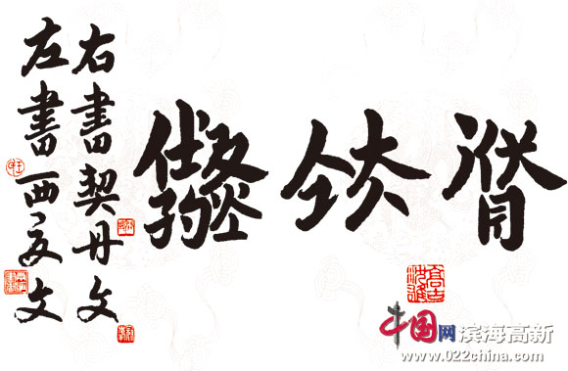
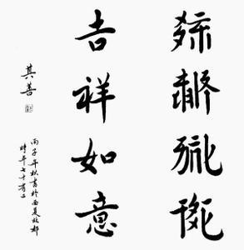
四、少数民族文字
辽先后创制契丹大字、小字，用以刻石立碑，还进行文学创作。
金也创制了女真文字，在科举中开设女真进士科，用女真文字答题。
西夏文通过出土文献大量保存下来，包括佛经、法律、字典，以及从汉文翻译过来的经史著作。

Slide 23
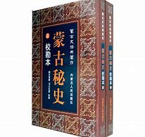
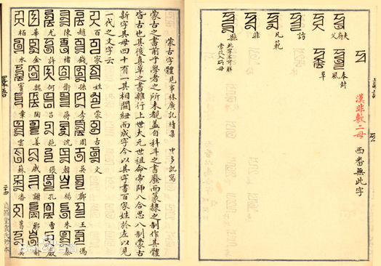
成吉思汗统一草原前夕，命人使用畏兀儿文字拼写蒙古语，形成畏兀体蒙古文。这套文字被用于修史，其中一部分内容的汉语译本流传至今，称为《蒙古秘史》。作为游牧民族自己撰写的历史，它在史学史上具有特殊价值。
忽必烈即位后，委派藏传佛教高僧八思巴改制藏文字母，创造出一套拼音符号，既用以拼写蒙古语，也用来广泛拼写汉语等多民族语言。这也是汉语拼音化的最早尝试。

